Slide 1
Staat de boom op een goede plek?
Jullie krijgen een aantal bomen in de stad te zien.
Beantwoord steeds de vraag;
Wat vinden jullie van deze boom?
Niets mis mee, staat er goed bij want…..
Staat niet heel handig, want….
Geen idee, ik heb meer informatie nodig over….

Slide 2
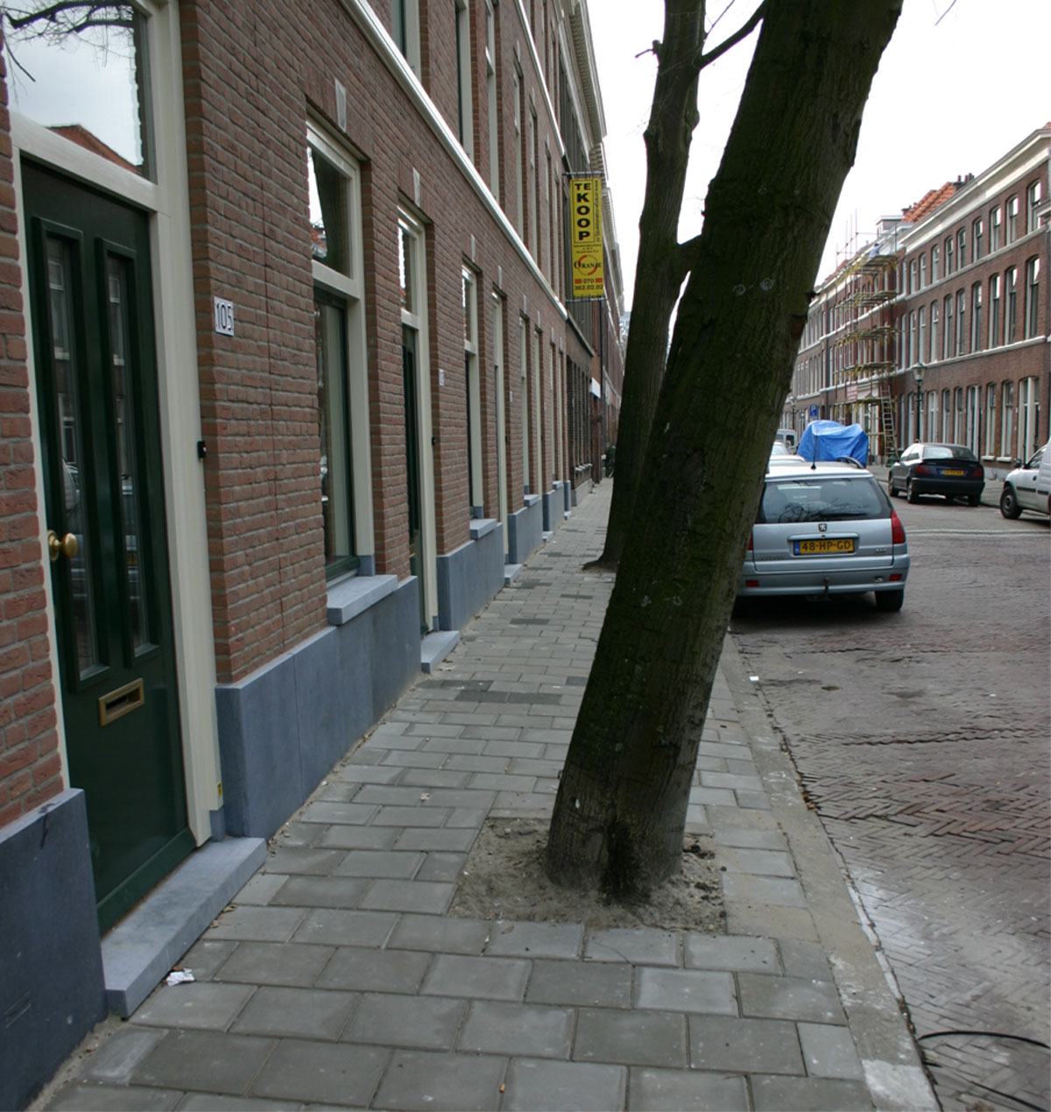
Boom 1
Wat vinden jullie van deze boom?
Niets mis mee, staat er goed bij want…
Staat niet heel handig, want….
Geen idee, ik heb meer informatie nodig over…

Slide 3
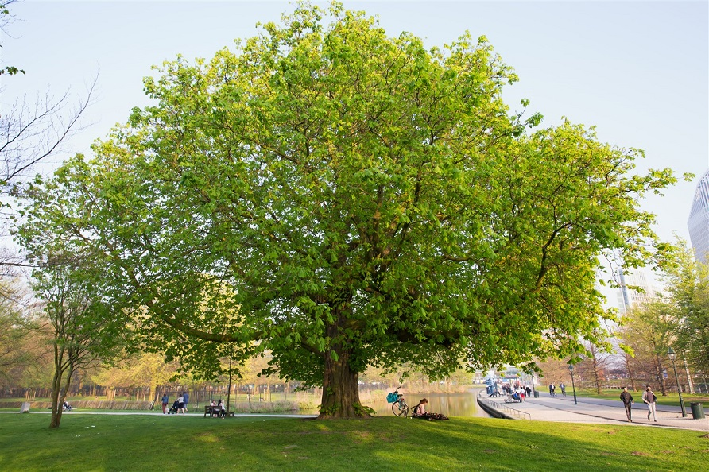
Boom 2
Wat vinden jullie van deze boom?
Niets mis mee, staat er goed bij want…
Staat niet heel handig, want….
Geen idee, ik heb meer informatie nodig over…

Slide 4
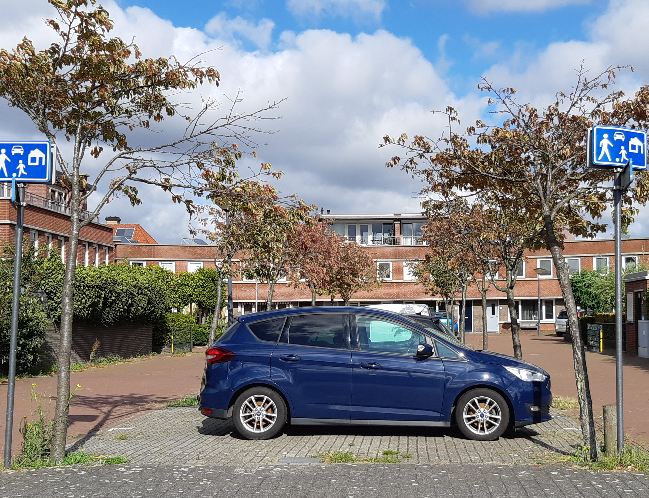
Bomen 3
Wat vinden jullie van deze boom?
Niets mis mee, staan er goed bij want …
Staan niet heel handig, want….
Geen idee, ik heb meer informatie nodig over…..

Slide 5
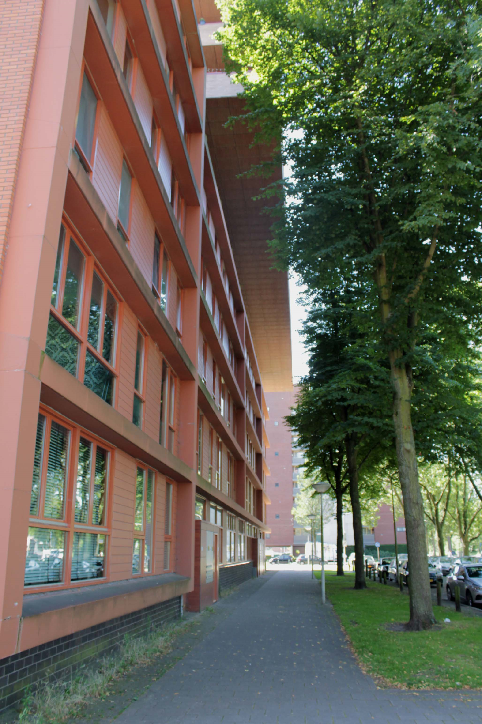
Boom 4
Wat vinden jullie van deze boom?
Niets mis mee, staat er goed bij want….
Staat niet heel handig, want….
Geen idee, ik heb meer informatie nodig.

Slide 6
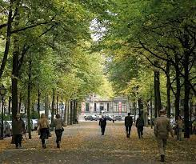
Bomen 5
Wat vinden jullie van deze bomen?
Niets mis mee, staan er goed bij want….
Staan niet heel handig, want….
Geen idee, ik heb meer informatie nodig want …...

Slide 7
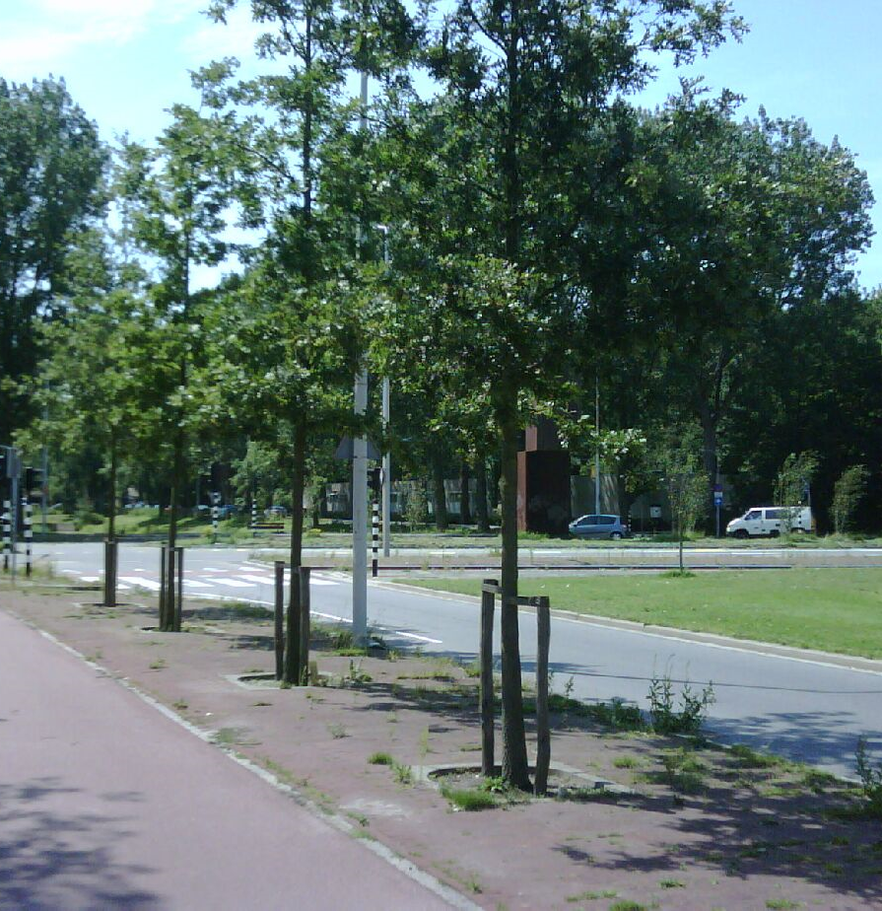
Bomen 6
Wat vinden jullie van deze bomen?
Niets mis mee, staan er goed bij want….
Staan niet heel handig, want….
Geen idee, ik heb meer informatie nodig, want. …..

